Slide 1
Arbeiten und Führen aus dem Homeoffice

Slide 2
Führe über Ergebnisse!

Slide 3
Wer soll was bis wann erreicht haben?

Slide 4
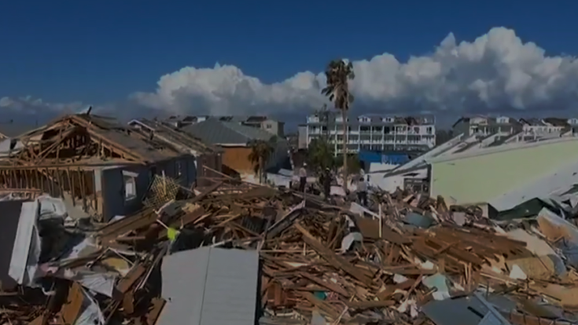
Erwarte keine 100%

Slide 5
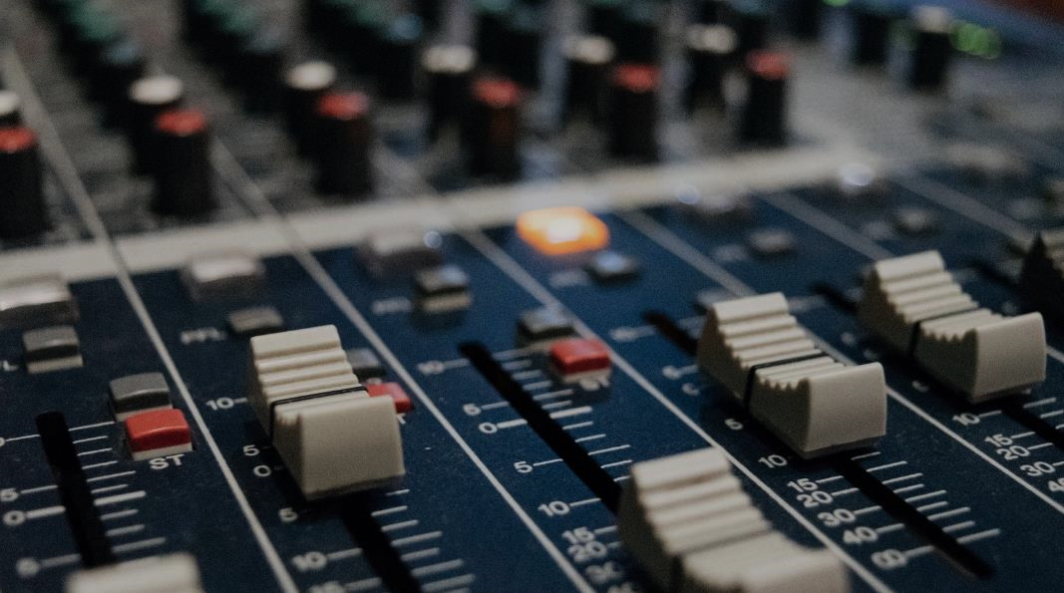
Organisier Dich!
Notes:
Silent time, Zeit für Dich zum Denken

Slide 6
HomeOffice - Tag 1

Slide 7
HomeOffice - Tag 3

Slide 8
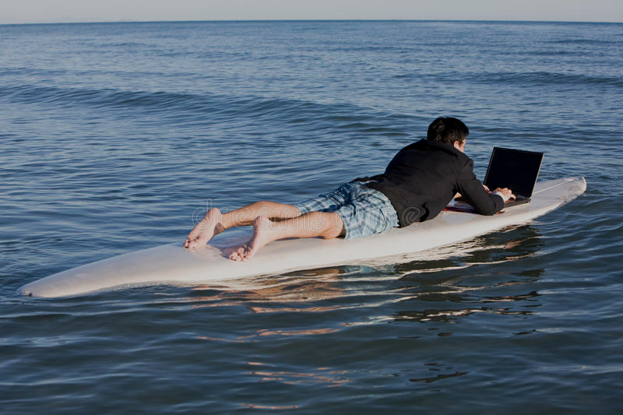
HomeOffice - Tag 5

Slide 9
Baue Dir einen guten Arbeitsplatz

Slide 10
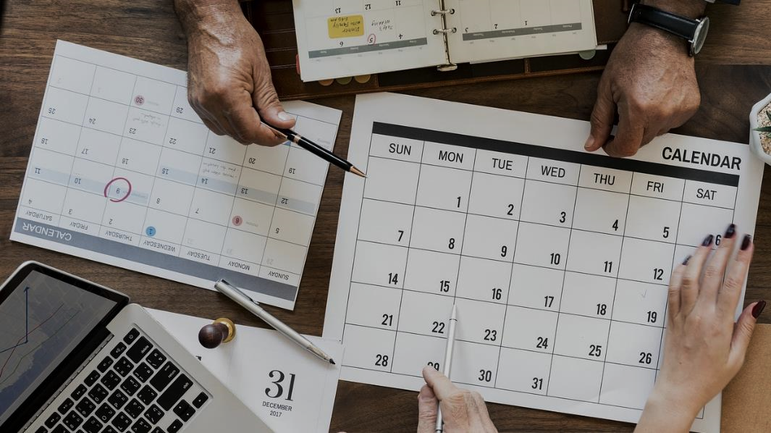
Nichts spricht gegen Planung

Slide 11
Es ist so chaotisch, wie Du es zulässt

Slide 12
Mehrwert schaffen!

Slide 13
Nachdenken / planen
DR-Plan, BC-Plan

Slide 14
Kram wegmachen

Slide 15
LEBEN-FÜHREN
Notes:
Mens sana in corporae sano
Sport, Bewegung, schlaf
Gutes essen, sex, liebe, Familie
Hobby, reisen

Slide 16
LEBEN-FÜHREN
Notes:
Mens sana in corporae sano
Sport, Bewegung, schlaf
Gutes essen, sex, liebe, Familie
Hobby, reisen

Slide 17
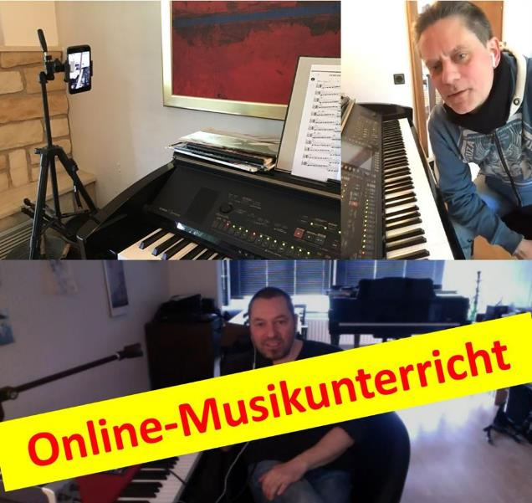

Slide 18
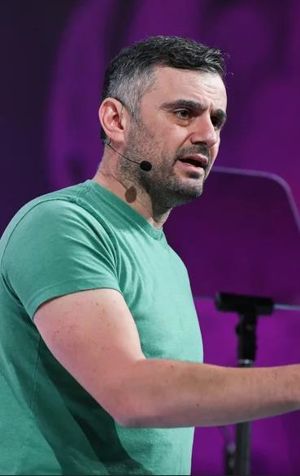

Slide 19
Du hast nur ein Leben. Mach was draus!

Slide 21
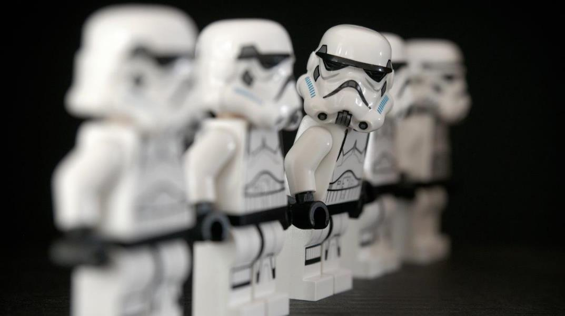
Fragen?

